Slide 1

CHƯƠNG I
CHƯƠNG VIII. ĐẠI SỐ TỔ HỢP
TOÁN ĐẠI SỐ
23
QUY TẮC ĐẾM
(4 tiết)
➉
1
QUY TẮC CỘNG VÀ SƠ ĐỒ HÌNH CÂY
1
2
2
QUY TẮC NHÂN
3
LUYỆN TẬP
4

Slide 2
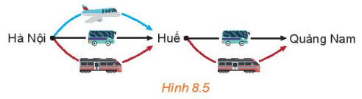
II. QUY TẮC NHÂN
HTKT2: HÌNH THÀNH KHÁI NIỆM VỀ QUY TẮC NHÂN
Thầy Trung muốn đi từ Hà Nội vào Huế, rồi từ Huế vào Quảng Nam. Biết rằng từ Hà Nội vào Huế có thể đi bằng 3 cách: ô tô, tàu hỏa hoặc máy bay. Còn từ Huế vào Quảng Nam có thể đi bằng 2 cách: ô tô hoặc tàu hỏa. (H.8.5).
Hỏi thầy Trung có bao nhiêu cách chọn các phương tiện để đi từ Hà Nội vào Quảng Nam?

Slide 3
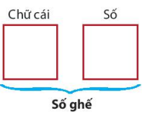
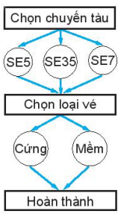
Bài tập thảo luận nhóm: Bài 1: Để lắp ghế vào một phòng chiếu phim, các ghế được gắn nhãn bằng một chữ cái in hoa (trong bảng 26 chữ cái tiếng Anh từ A đến Z) đứng trước và một số nguyên từ 1 đến 20, chẳng hạn X15, Z2,… Hỏi có thể gắn nhãn tối đa được cho bao nhiêu ghế? Bài 2: Một người muốn mua vé tàu ngồi đi từ Hà Nội vào Vinh. Có ba chuyến tàu là SE5, SE7, SE35. Trên mỗi tàu có 2 loại vé ngồi khác nhau: ngồi cứng hoặc ngồi mềm. Hỏi có bao nhiêu loại vé ngồi khác nhau để người đó lựa chọn? Bài 3: (Trở lại bài toán ở phần khởi động) Tại kì World Cup năm 2018, vòng bảng gồm có 32 đội tham gia, được chia vào 8 bảng, mỗi bảng 4 đội thi đấu vòng tròn (mỗi đội chơi một trận với từng đội khác trong cùng bảng). Hỏi tổng cộng vòng bảng có bao nhiêu trận đấu?

Slide 4
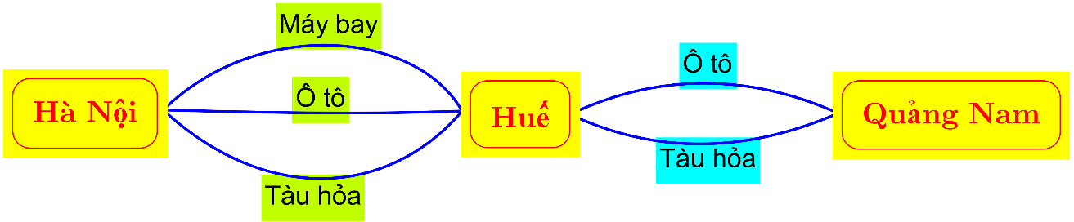
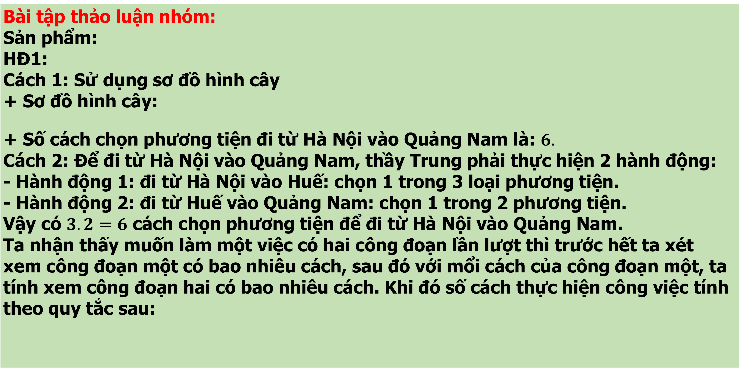
Bài tập thảo luận nhóm: Sản phẩm: HĐ1: Cách 1: Sử dụng sơ đồ hình cây + Sơ đồ hình cây: + Số cách chọn phương tiện đi từ Hà Nội vào Quảng Nam là: $6.$ Cách 2: Để đi từ Hà Nội vào Quảng Nam, thầy Trung phải thực hiện 2 hành động: - Hành động 1: đi từ Hà Nội vào Huế: chọn 1 trong 3 loại phương tiện. - Hành động 2: đi từ Huế vào Quảng Nam: chọn 1 trong 2 phương tiện. Vậy có $3.2=6$ cách chọn phương tiện để đi từ Hà Nội vào Quảng Nam. Ta nhận thấy muốn làm một việc có hai công đoạn lần lượt thì trước hết ta xét xem công đoạn một có bao nhiêu cách, sau đó với mổi cách của công đoạn một, ta tính xem công đoạn hai có bao nhiêu cách. Khi đó số cách thực hiện công việc tính theo quy tắc sau:

Slide 5

II. QUY TẮC NHÂN
II. Quy tắc nhân
Giả sử một công việc nào đó phải hoàn thành qua hai công đoạn liên tiếp nhau:
+ Công đoạn một có $m_{1}$ cách thực hiện,
+ Với mổi cách thực hiện công đoạn một, có $m_{2}$ cách thực hiện công đoạn hai.
Khi đó số cách thực hiện công việc là: $m_{1}.m_{2}$ cách.
* Chú ý: Quy tắc nhân áp dụng để tính số cách thực hiện một công việc có nhiều công đoạn, các công đoạn nối tiếp nhau và những công đoạn này độc lập nhau.

Slide 6

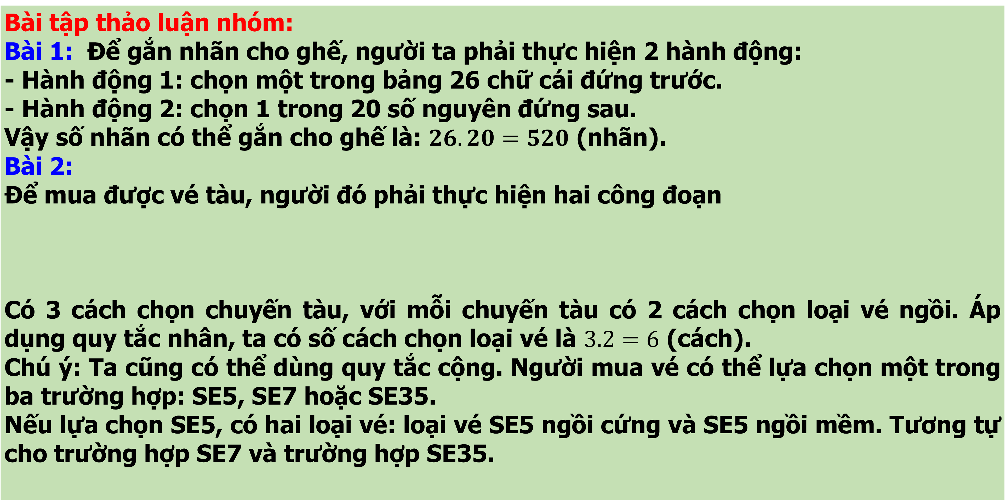
Bài tập thảo luận nhóm: Bài 1: Để gắn nhãn cho ghế, người ta phải thực hiện 2 hành động: - Hành động 1: chọn một trong bảng 26 chữ cái đứng trước. - Hành động 2: chọn 1 trong 20 số nguyên đứng sau. Vậy số nhãn có thể gắn cho ghế là: $26.20=520$ (nhãn). Bài 2: Để mua được vé tàu, người đó phải thực hiện hai công đoạn Có 3 cách chọn chuyến tàu, với mỗi chuyến tàu có 2 cách chọn loại vé ngồi. Áp dụng quy tắc nhân, ta có số cách chọn loại vé là $3.2=6$ (cách). Chú ý: Ta cũng có thể dùng quy tắc cộng. Người mua vé có thể lựa chọn một trong ba trường hợp: SE5, SE7 hoặc SE35. Nếu lựa chọn SE5, có hai loại vé: loại vé SE5 ngồi cứng và SE5 ngồi mềm. Tương tự cho trường hợp SE7 và trường hợp SE35.

Slide 7
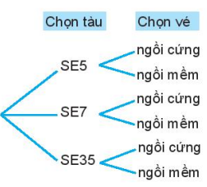
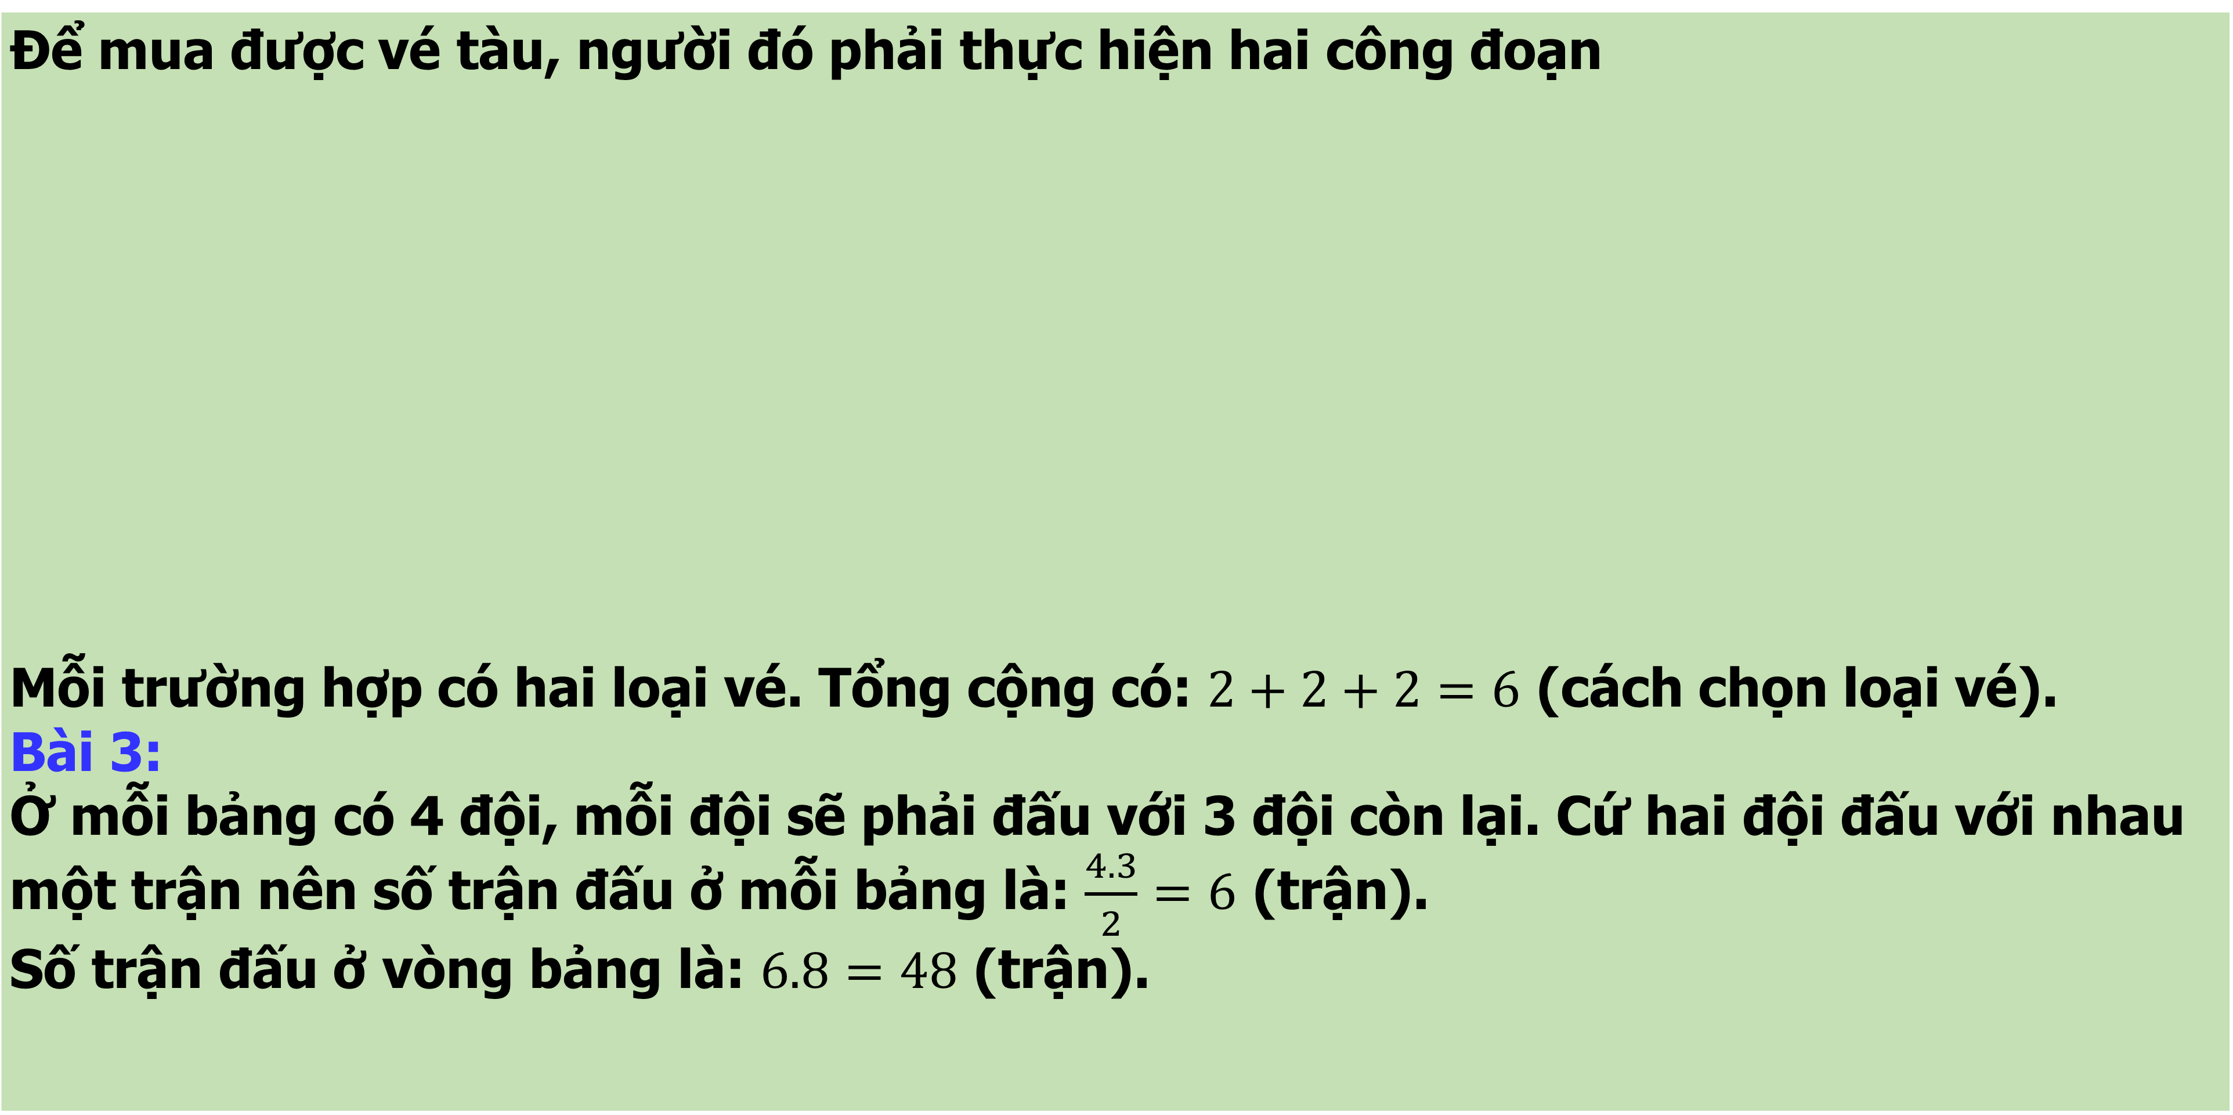
Để mua được vé tàu, người đó phải thực hiện hai công đoạn Mỗi trường hợp có hai loại vé. Tổng cộng có: $2+2+2=6$ (cách chọn loại vé). Bài 3: Ở mỗi bảng có 4 đội, mỗi đội sẽ phải đấu với 3 đội còn lại. Cứ hai đội đấu với nhau một trận nên số trận đấu ở mỗi bảng là: $\frac{4.3}{2}=6$ (trận). Số trận đấu ở vòng bảng là: $6.8=48$ (trận).

Slide 8
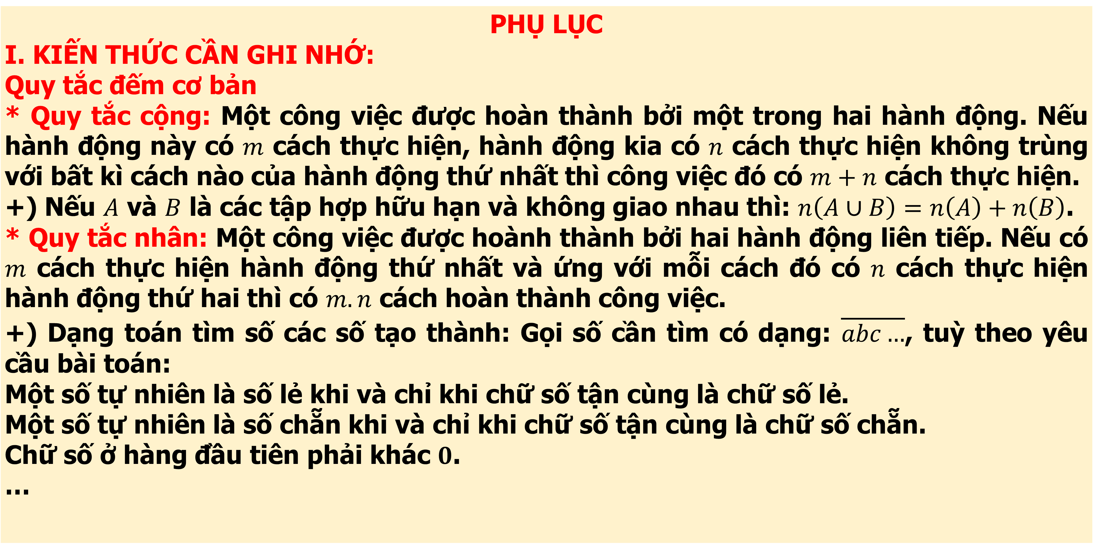
PHỤ LỤC I. KIẾN THỨC CẦN GHI NHỚ: Quy tắc đếm cơ bản * Quy tắc cộng: Một công việc được hoàn thành bởi một trong hai hành động. Nếu hành động này có $m$ cách thực hiện, hành động kia có $n$ cách thực hiện không trùng với bất kì cách nào của hành động thứ nhất thì công việc đó có $m+n$ cách thực hiện. +) Nếu $A$ và $B$ là các tập hợp hữu hạn và không giao nhau thì: $n\left(A∪B\right)=n\left(A\right)+n\left(B\right)$. * Quy tắc nhân: Một công việc được hoành thành bởi hai hành động liên tiếp. Nếu có $m$ cách thực hiện hành động thứ nhất và ứng với mỗi cách đó có $n$ cách thực hiện hành động thứ hai thì có $m.n$ cách hoàn thành công việc. +) Dạng toán tìm số các số tạo thành: Gọi số cần tìm có dạng: $\overline{abc…}$, tuỳ theo yêu cầu bài toán: Một số tự nhiên là số lẻ khi và chỉ khi chữ số tận cùng là chữ số lẻ. Một số tự nhiên là số chẵn khi và chỉ khi chữ số tận cùng là chữ số chẵn. Chữ số ở hàng đầu tiên phải khác $0$. …

